Slide 1
第1章小测
1、右图电路中，电流表A内阻可忽略不计，
已知Us=20V，R₁=R₄=10Ω，R₂=R₃=20Ω，则A表的读数为（ ）。
2、下图电路中，求A、B 两点的电位u_{A} 、u_{B}。

Slide 2
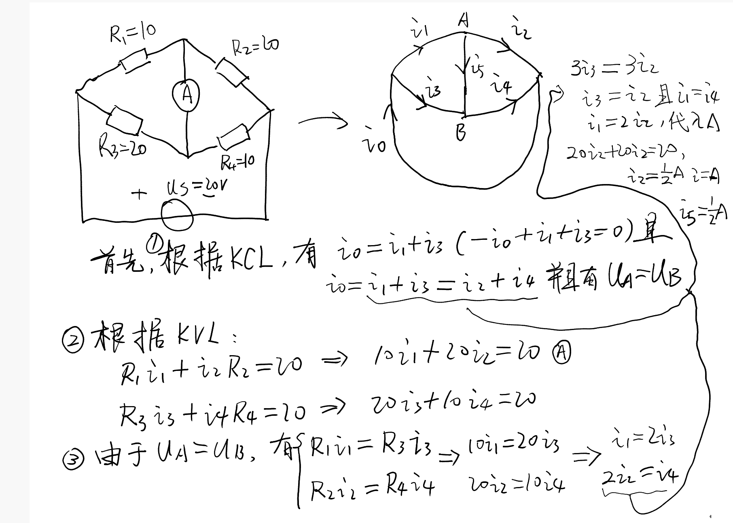

Slide 3
